Slide 1
UBA ECONÓMICAS / 2.º CUATRIMESTRE 2026
Ediciones limitadas
en Sephora
Valoración y favoritos frente a productos regulares
Lourdes Rosa-Larrieu, Delfina Colamónico Torres,
Clara Trillini Montaron y Melina Lais Leiva
GRUPO 4 / LABORATORIO DE MÉTODOS CUANTITATIVOS
01
Notes:
20 s. Presentar al grupo y anticipar que comparamos dos indicadores del catálogo.
Fuentes: Informe Final - Grupo 4.pdf. Notebook: https://github.com/lourrosaa/TP-Grupal-Analisis/blob/main/TP_analisis.ipynb

Slide 2
PREGUNTA DE INVESTIGACIÓN
¿Las ediciones limitadas reciben mejores
calificaciones o más favoritos?
La disponibilidad limitada puede despertar interés. Comparamos cómo se refleja en dos indicadores del catálogo.
VALORACIÓN
POPULARIDAD
Rating promedio de usuarios
por producto, en estrellas.
Cantidad acumulada de favoritos
(Love) por producto.
GRUPO 4 / LABORATORIO DE MÉTODOS CUANTITATIVOS
02
Notes:
35 s. La exclusividad es una estrategia comercial. Se evalúa su asociación con dos métricas observables del catálogo.
Fuentes: Informe Final - Grupo 4.pdf. Notebook: https://github.com/lourrosaa/TP-Grupal-Analisis/blob/main/TP_analisis.ipynb

Slide 3
DATOS Y METODOLOGÍA
Cómo se compararon los productos
9.168
8.326
842
registros del catálogo
productos regulares
ediciones limitadas
VALORACIONES
FAVORITOS Y RESEÑAS
8.770 registros con rating mayor a cero.
Catálogo completo para la comparación general.
Fuente de datos: catálogo de Sephora publicado en Kaggle (21 variables).
GRUPO 4 / LABORATORIO DE MÉTODOS CUANTITATIVOS
03
Notes:
55 s. Fuente: Raghad Alharbi, All Products Available on Sephora Website (Kaggle). Se excluyen 398 registros con rating cero para el análisis de valoraciones. La comparación general de favoritos y reseñas usa el catálogo completo.
Fuentes: Informe Final - Grupo 4.pdf. Notebook: https://github.com/lourrosaa/TP-Grupal-Analisis/blob/main/TP_analisis.ipynb

Slide 4
METODOLOGÍA
Transformaciones 1 y 2
01 Identificar datos faltantes
02 Filtrar ratings en cero
Convertimos las etiquetas de texto en valores faltantes.
Excluimos 398 registros del análisis de valoraciones.
1.630 sin ingredientes, 16 sin categoría y 3.161 sin tamaño.
8.770 registros con rating positivo.
GRUPO 4 / LABORATORIO DE MÉTODOS CUANTITATIVOS
04
Notes:
35 s. Explicar cómo identificamos los datos faltantes y por qué la comparación de valoraciones usa solo ratings positivos.
Fuentes: Informe Final - Grupo 4.pdf. Notebook: https://github.com/lourrosaa/TP-Grupal-Analisis/blob/main/TP_analisis.ipynb

Slide 5
RESULTADOS DESCRIPTIVOS
Estadísticas descriptivas por tipo de edición
Indicador
Regulares
Edición limitada
Registros con rating positivo
8.048
722
Rating medio (estrellas)
4,17
4,17
Rating mediano (estrellas)
4,5
4,5
Mediana de reseñas por producto
60
14
Mediana de favoritos por producto
5.300
3.950
Base de esta tabla: 8.770 registros con rating positivo.
GRUPO 4 / LABORATORIO DE MÉTODOS CUANTITATIVOS
05
Notes:
30 s. La tabla resume el groupby de los 8.770 registros con rating positivo. La media y la mediana de rating son casi iguales entre grupos. La mediana de reseñas es mayor en regulares. La comparación general de favoritos que aparece después usa todo el catálogo.
Fuentes: Informe Final - Grupo 4.pdf. Notebook: https://github.com/lourrosaa/TP-Grupal-Analisis/blob/main/TP_analisis.ipynb

Slide 6
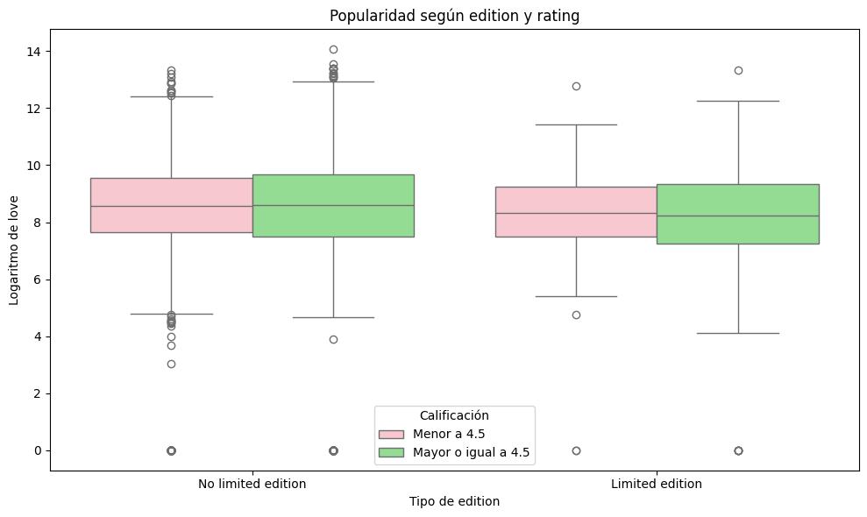
VALORACIÓN Y POPULARIDAD
Transformaciones 3 y 4
03 Escala de favoritos
Aplicamos ln(1 + Love) para comprimir los valores extremos.
04 Valoración alta (≥ 4,5)
Alcanzó ese umbral el 51,25 % de los limitados y el 50,06 % de los regulares con rating positivo.
GRUPO 4 / LABORATORIO DE MÉTODOS CUANTITATIVOS
06
Notes:
65 s. Para el boxplot usamos solo productos con rating positivo. Aplicamos log(1 + Love) para que los extremos no dominen la visualización y para conservar ceros. Después separamos por rating de 4,5 o más para ver si el patrón de favoritos se mantiene entre niveles. Hay dispersión y superposición entre grupos.
Fuentes: Informe Final - Grupo 4.pdf. Notebook: https://github.com/lourrosaa/TP-Grupal-Analisis/blob/main/TP_analisis.ipynb

Slide 7
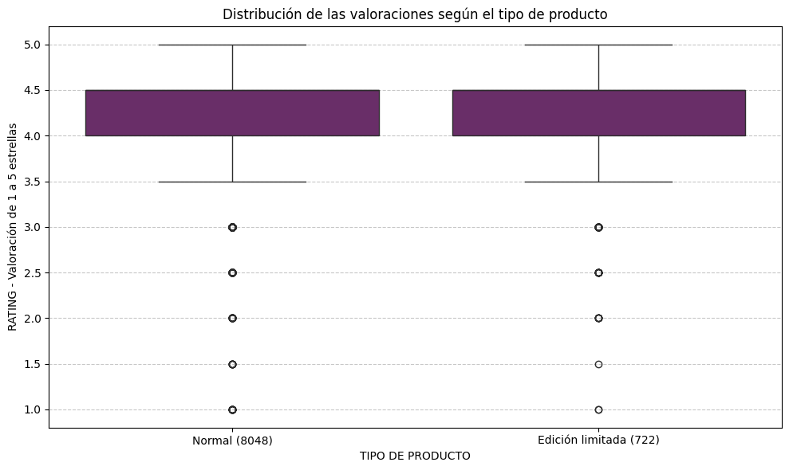
VALORACIÓN
La mediana fue de 4,5 estrellas en ambos grupos
9,70 %
de los limitados tuvieron rating inferior a 3,25.
4,93 %
de los regulares quedaron por debajo del mismo umbral.
GRUPO 4 / LABORATORIO DE MÉTODOS CUANTITATIVOS
07
Notes:
45 s. Señalar la mediana y comentar que compartir la mediana no implica que las distribuciones sean iguales. El promedio también fue cercano a 4,17 en los dos grupos.
Fuentes: Informe Final - Grupo 4.pdf. Notebook: https://github.com/lourrosaa/TP-Grupal-Analisis/blob/main/TP_analisis.ipynb

Slide 8
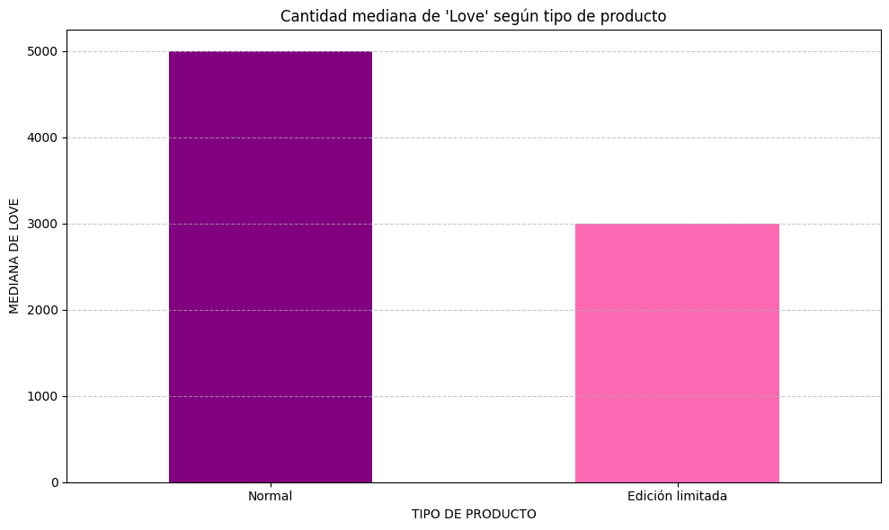
POPULARIDAD
Los regulares tuvieron una mediana mayor de favoritos
5.000
favoritos por producto regular, mediana.
3.000
favoritos por edición limitada, mediana.
GRUPO 4 / LABORATORIO DE MÉTODOS CUANTITATIVOS
08
Notes:
45 s. La comparación usa la base completa. La mediana reduce la influencia de los valores extremos. No se conoce el tiempo de exposición en el catálogo.
Fuentes: Informe Final - Grupo 4.pdf. Notebook: https://github.com/lourrosaa/TP-Grupal-Analisis/blob/main/TP_analisis.ipynb

Slide 9
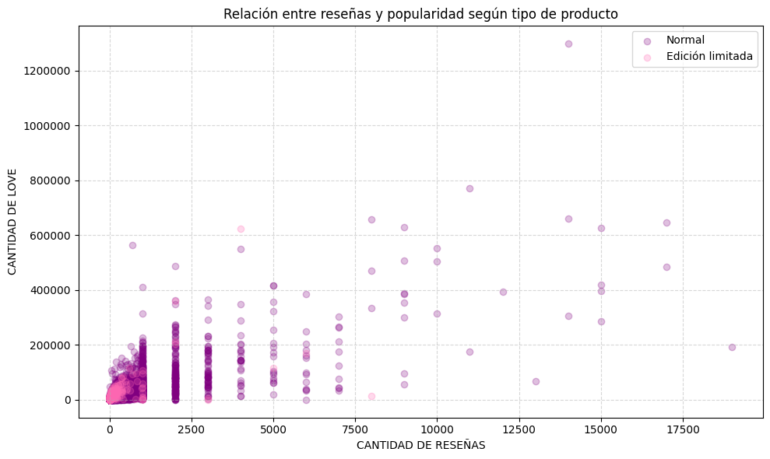
RESEÑAS Y FAVORITOS
Más reseñas suelen acompañar a más favoritos
0,824
coeficiente de Spearman para el catálogo completo.
La asociación es positiva en ambos tipos de edición.
GRUPO 4 / LABORATORIO DE MÉTODOS CUANTITATIVOS
09
Notes:
40 s. Cada punto representa un producto. Spearman mide si ambas variables tienden a aumentar conjuntamente. La relación observada es descriptiva.
Fuentes: Informe Final - Grupo 4.pdf. Notebook: https://github.com/lourrosaa/TP-Grupal-Analisis/blob/main/TP_analisis.ipynb

Slide 10
CONCLUSIÓN
Las ediciones limitadas no mostraron
una ventaja general
4,5 estrellas de mediana en ambos grupos.
5.000 vs. 3.000 favoritos de mediana, a favor de los regulares.
La base carece de fechas de publicación, ventas y costos. La comparación es descriptiva y la rentabilidad queda fuera de su alcance.
GRUPO 4 / LABORATORIO DE MÉTODOS CUANTITATIVOS
10
Notes:
45 s. Responder la pregunta en dos partes. Para comparar desempeño comercial se necesitarían ventas, costos y fechas de lanzamiento.
Fuentes: Informe Final - Grupo 4.pdf. Notebook: https://github.com/lourrosaa/TP-Grupal-Analisis/blob/main/TP_analisis.ipynb

